Slide 1

目标
在本课中，您将学习：
  描述 Java 技术的主要特性
  编写、编译和运行简单的 Java 技术应用程序
  描述 Java 虚拟机的功能
  定义垃圾收集
  列出 Java 平台处理代码安全性所执行的三个任务
  定义建模概念：抽象、封装和打包
  讨论可重用 Java 技术应用程序代码的原因
  定义类、成员、属性、方法、构建器和包
  使用私有和公共的访问权限作为封装适当的指导原则

Slide 2
目标（续）
  对特定对象调用方法
  使用 Java 技术应用程序编程接口联机文档

Slide 3
Java 技术的关键特性
一种编程语言
一种开发环境
一种应用程序环境
一种部署环境
Java 技术用于开发 applet 和应用程序。

Slide 4
Java 技术的主要目标
通过以下特性提供一种易于使用的语言：
  避免了其他语言的许多缺陷
  面向对象
  使代码呈现流线型
为以下提供解释的环境：
  加快开发速度
  代码可移植性
动态加载类，即确实需要时加载。
通过从明确的源加载类来支持在运行时动态更改程序
提供更高的安全性
使用户运行一个活动的一个以上的线程

Slide 5
Java 技术的主要特性
Java 虚拟机 (JVM™)
垃圾收集
Java 运行时环境 (JRE)
JVM 工具接口

Slide 6
Java 虚拟机
JVM 为以下各项提供定义：
  指令集（中央处理单元 [CPU]）
  寄存器集
  类文件格式
  运行时堆栈
  垃圾收集堆
  内存区域
  致命错误报告机制
  高精度计时支持

Slide 7
垃圾收集
垃圾收集具有以下特征：
  自动检查和释放不再需要的内存。
  提供系统级别的线程来跟踪内存分配。

Slide 8
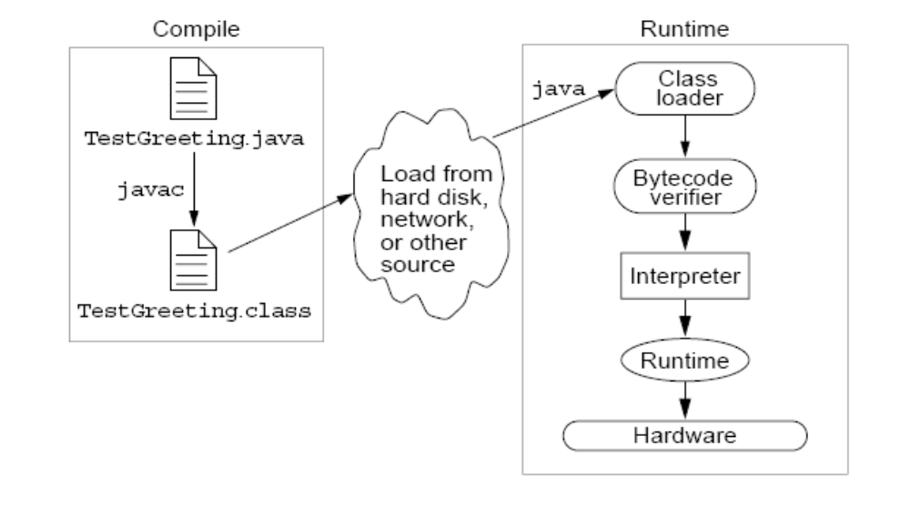
Java 运行时环境
Java 应用程序环境的执行如下所示：

Slide 9
JVM™ 任务
JVM 执行三个主要任务：
  加载代码 – 由类加载器来执行。
  验证代码 – 由字节代码验证器来执行。
  执行代码 – 由运行时解释器来执行。

Slide 10
类加载器
加载执行程序所必需的所有的类。
在单独的命名空间中维护本地文件系统的类。
避免其字节代码已被非法更改的程序的执行。

Slide 11
字节代码验证器
通过网络导入的所有类文件通过字节代码验证器来传递，其确保：
  代码符合 JVM 规范。
  代码不违反系统完整性。
  代码不会导致操作数堆栈溢出或下溢。
  所有运行代码的参数类型是正确的。
  不会出现非法数据转换（整数到指针的转化）。

Slide 12
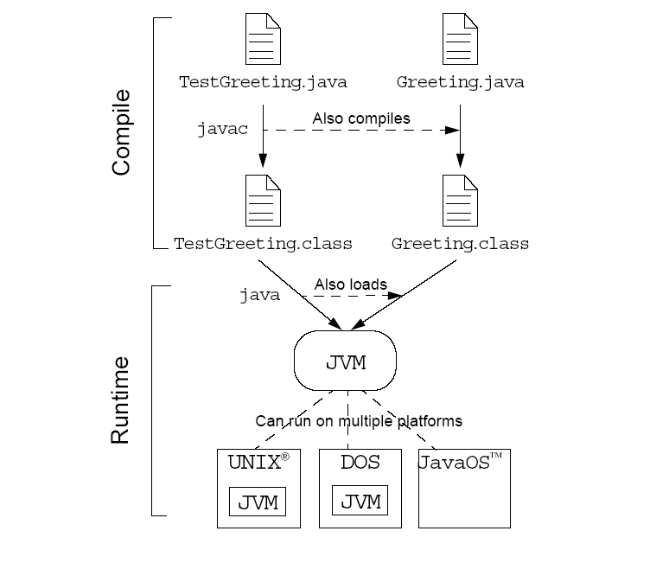
Java 技术运行时环境

Slide 13
一个简单的 Java 应用程序
让我们来看如何创建一个简单的 Java 应用程序。

Slide 14
分析和设计阶段
分析描述系统需要做什么：
  对真实世界进行建模，包括参与者和活动、对象和行为。
设计描述系统如何工作：
  对系统中对象和参与者之间的关系和交互进行建模。
找出有用的抽象来帮助简化问题或解决方案。

Slide 15
声明 Java 技术类
Java 类的基本语法：
  <modifier>* class <class_name>
  { <attribute_declaration>*
  <constructor_declaration>*
  <method_declaration>*
  }
示例：
  public class MyFirstClass
  { private int age;
  public void setAge(int value)
  { age = value;
  }
  }

Slide 16
声明属性
属性的基本语法：
  <modifier>* <type> <name> [ = <initial_value>];
示例：
  public class MyFirstClass
  {
  private int x;
  private float y = 10000.0F;
  private String name = “NIIT";
  }

Slide 17
声明方法
方法的基本语法：
  <modifier>* <return_type> <name> ( <argument>* ){ <statement>* }
示例：
  public class Dog
  { private int weight;
  public int getWeight()
  { return weight;
  }
  public void setWeight(int newWeight)
  { if ( newWeight > 0 )
  { weight = newWeight;
  } } }

Slide 18
访问对象成员
要访问对象成员（包括属性和方法），使用点号。
  点号：<对象>.<成员>
  示例：
    d.setWeight(42);
    d.weight = 42; // only permissible if weight is public

Slide 19
使用 UML 的类表示
MyDate 类的类表示：
MyDate
-day : int -month : int -year : int
+getDay() +getMonth() +getYear() +setDay(int) : boolean +setMonth(int) : boolean +setYear(int) : boolean
类名
属性
方法

Slide 20
抽象
抽象指忽略对象的不重要的细节，而集中关注其重要的细节。

Slide 21
封装
封装通过以下活动提供了数据表示的灵活性：
  隐藏了类的实现细节。
  强迫用户使用接口来访问数据。
  使代码具有更好的可维护性。

Slide 22
声明构建器
构建器是设计用来初始化实例的一组指令。
构建器的基本语法：
  [<modifier>] <class_name> ( <argument>* )
  { <statement>* }
示例：
  public class Dog
  { private int weight;
  public Dog()
  { weight = 42;
  }
  }

Slide 23
默认构建器
在每个类中总是至少有一个构建器。
如果程序员不提供任何构建器， 则默认的构建器自动呈现。
默认构建器的特征：
  默认构建器没有参数。
  默认构建器的主体是空的。
  默认构建器使您使用 new xyz() 创建对象实例而无需编写构建器。

Slide 24
源文件布局
Java 源文件的基本语法：
  [<package_declaration>]
  <import_declaration>*
  <class_declaration>+
例如，VehicleCapacityReport.java 文件可写为：
  package shipping.reports;
  import shipping.domain.*;
  import java.util.List;
  import java.io.*;
  public class VehicleCapacityReport
  { private List vehicles;
  public void generateReport(Writer output)
  {...} }

Slide 25
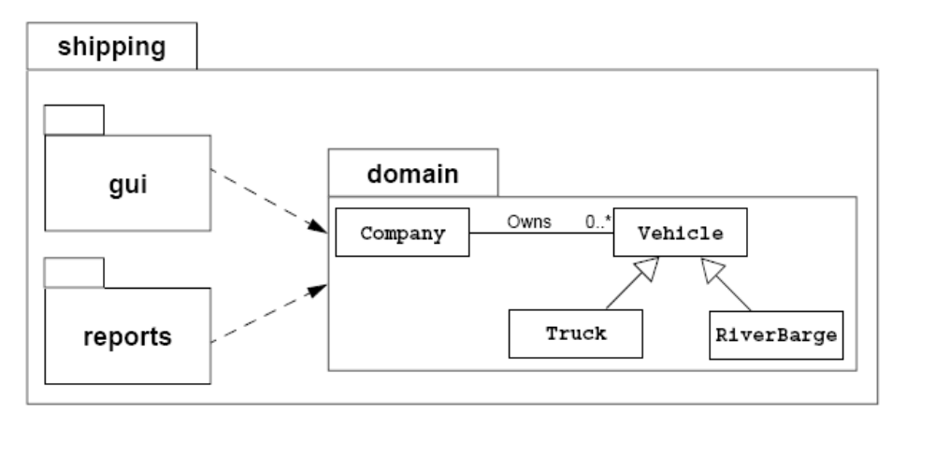
软件包
包帮助管理大的软件系统。
包可包含类和子包。

Slide 26
软件包（续）
import 语句的基本语法：
  import
  <pkg_name>[.<sub_pkg_name>]*.<class_name>;
或
  import <pkg_name>[.<sub_pkg_name>]*.*;
示例：
import java.util.List;
import java.io.*;
import shipping.gui.reportscreens.*;
import 语句执行以下动作：
  加在所有类声明的前面
  告诉编译器在何处找到类

Slide 27
部署
为了部署应用程序而无需操作用户的 CLASSPATH 环境变量，创建可执行的 Java 存档 (JAR) 文件。
要在 JAR 文件中部署库代码，将 JAR 文件复制到 JRE 的主目录的 lib 目录的 ext 子目录中。

Slide 28
使用 Java 技术 API 文档
类文档的主要部分包括以下内容：
  类的层级结构
  类的描述和其通常用途
  属性的列表
  构建器的列表
  方法的列表
  具有描述的属性的详细列表
  具有描述的构建器的详细列表和正式的参数列表
  具有描述的方法的详细列表和正式的参数列表

Slide 29
小结
在本课中，您学习了：
  Java 技术的关键特性包括：
    一种编程语言
    一种开发环境
    一种应用程序环境
    一种部署环境
  JVM 可定义为虚拟的机器，其通过在真实机器的软件上模拟它来实现。
  Java 源文件被编译，转换为字节代码文件。在运行时，字节代码被加载、检查和在解释器中运行。
  垃圾收集器自动检查和释放不再需要的内存。

Slide 30
小结（续）
  JVM 执行的三个主要任务包括：
    加载代码
    验证代码
    执行代码
  在软件开发项目中有五个主要的工作流：需求捕捉、分析、设计、实施和测试。
  抽象指忽略对象的不重要的细节，而集中关注于其重要细节。
  封装通过隐藏类的实现细节来提供数据表示的灵活性。
  Java 技术类可通过使用以下声明来声明：
    <modifier> * class <class name>
  Java 对象属性的声明可如下所示：
    <modifier> * <type> <name>

Slide 31
小结（续）
  方法的定义如下所示：
    <modifier> * <return type> <name> (<argument> *)
  点操作符使您访问类的非私有属性和方法成员。
  构建器是设计用来初始化类的实例的一组指令。
  Java 技术编程语言提供 package 语句作为对相关类进行分组的方法。
  import 语句告诉编译器在何处找到在包中分组的类。
  Java 技术 API 由一组 HTML 文件组成。此文档具有层级的布局，其中主页列出作为超链接的所有的包。

